Slide 1

Je suis fini de faire des erreurs!
La différenciation pédagogique appliquée aux élèves anglophones en classe d’immersion française
Projet de recherche-action
Julie René de Cotret, conseillère pédagogique en adaptation scolaire et coordonnatrice des services complémentaires
Danielle Gratton, enseignante au premier cycle
Ann Lajoie, enseignante au premier cycle
Claire Cournoyer, enseignante à la maternelle
Geneviève Lapointe, orthopédagogue
Valérie Bergeron, conseillère pédagogique en adaptation scolaire
Sous la coordination de Marie-Hélène Guay

Slide 2

Déroulement de la rencontre
Présentation de la démarche de différenciation.
Illustration de notre exemple de d.p.
Présentation des différentes activités crées lors du projet.
Offre de service
Évaluation de la rencontre

Slide 3
Objectif du projet
Projet de recherche-action sur la différenciation pédagogique en Montérégie ayant pour objectif principal:
De stimuler la mise en œuvre de pratiques de différenciation au sein de certaines équipes-cycles du primaire et du secondaire en classe ordinaire dont certaines intègrent des élèves ayant des besoins particuliers.

Slide 4
Définition de la différenciation pédagogique
Action du pédagogue qui,
sur la base d’une solide connaissance
1) des caractéristiques et préalables des élèves;
2) de formules pédagogiques et d’interventions
diversifiées;
3) du programme de formation;
4) de l’environnement d’apprentissage;
tend à harmoniser ces différentes composantes
d’une situation pédagogique
dans le but de favoriser l’apprentissage.

Slide 5



Modèle de la situation pédagogique
SUJET
Élève
Sous-groupe d’élèves
Groupe d’élèves
AGENT
Enseignant
Équipe-cycle
Orthopédagogue
Parent
Matériel pédagogique
Méthodes, approches
PDF
OBJET
Compétences
disciplinaires
et transversales
Temps (horaire)
Aménagement de la classe
Ressources matérielles
Ressources humaines
(direction d’école, collègues,
consultants, etc.)
MILIEU
Notes:
Marie-Hélène

Slide 6
Une démarche de différenciation pédagogique
Dans la perspective où la différenciation pédagogique est essentielle à l’apprentissage des élèves…
1
Définition de la situation actuelle
et d’une problématique
(Évaluation diagnostique)
5
Évaluation
de mon action
2
Définition de la
situation désirée
APPRENTISSAGE
PDF
4
3
Planification
de l’action
Action
Guay, Blais, Daneault, Gendron, Girard et Legault CS Trois-Lacs (2005)

Slide 7

Finalités de la différenciation pédagogique
Atteindre les objectifs communs ciblés
(réussite scolaire)
Apprendre et réussir de façon optimale
(réussite éducative)

Slide 8




Boucle 1 Recherche d’informations
1- DÉFINITION DE LA SITUATION ACTUELLE ET D’UNE PROBLÉMATIQUE
Connaissances insuffisantes du développement d’une L2
Connaissances limitées des erreurs linguistiques qui ont tendance à se fossiliser tout au long de la vie scolaire.
Élèves dont la langue maternelle est l’anglais qui font des erreurs linguistiques en français langue seconde (L2) qui perdurent au 2ème et au 3ème cycle.
Attentes trop élevées au 2èmecycle et au 3ème cycle. (programme et matériel pour le français langue maternelle)
Pression des parents des élèves francophones.
Programme d’immersion au 1er cycle/ collection de petits livres, Signature (beaucoup de différenciation pour respecter le bagage d’habiletés linguistiques de chaque élève)
Changement de direction
Compétence disciplinaire
Produire des textes variés
Communiquer oralement + écrire des textes variés.
Connaissances liées à la phrase.
Vocabulaire

Slide 9
Boucle 2
1- DÉFINITION DE LA SITUATION DÉSIRÉE
Meilleures connaissances du développement d’une L2.
Meilleures connaissances des erreurs linguistiques qui se fossilisent.
Élèves anglophones ayant de meilleures connaissances linguistiques.
Moins d’erreurs linguistiques qui perdurent, tant à l’oral qu’à l’écrit, au 2ème et 3ème cycle.
Attentes réalistes pour les élèves anglophones en immersion.
Poursuite des activités linguistiques et différenciation des apprentissages au 2ème cycle et au 3ème cycle.
Davantage de matériel visuel et de moyens mnémotechniques pour les élèves anglophones et à risque.
Compétence disciplinaire
Produire des textes variés
Communiquer oralement + écrire des textes variés.
Connaissances liées à la phrase.
Vocabulaire

Slide 10
Un développement professionnel nécessaire pour mieux différencier
Se donner une meilleure compréhension du développement d’une langue seconde et des erreurs linguistiques qui se fossilisent.
Administration de l’outil diagnostique dans 4 classes de 2ème cycle.
Analyse de toutes les situations d’écriture
Recensement des erreurs linguistiques / création d’un tableau synthèse des résultats
Analyse des réponses des enseignants du deuxième cycle.
Recensement des attentes des enseignants au deuxième cycle
Recensement des erreurs linguistiques les plus fréquentes remarquées par les enseignants du deuxième cycle. (voir annexe 1)
Lecture de la recherche du Dr. Obadia, professeur à l’Université Fraser en Colombie Britannique, concernant les erreurs linguistiques les plus fréquentes en contexte d’immersion française (voir bibliographie)

Slide 11
Comparaison entre notre recensement des erreurs linguistiques et la recherche du Dr. Obadia.
Visionnement de l’émission Enjeux/ reportage sur Wendy Maxwell
Lecture du programme de Wendy Maxwell
Rencontres avec Roy Lyster, professeur à l’Université McGill
Discussion sur les gestes qui aident à l’apprentissage d’une langue seconde chez les élèves anglophones.
  Devons-nous inclure des gestes pour tous les nouveaux mots ?
  Est-ce que certains gestes significatifs pourraient être aidants pour les élèves ?

Slide 12
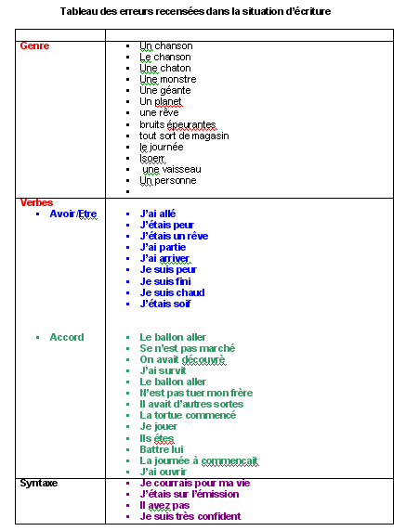

Slide 13
Boucle 2 Expérimentation
1- DÉFINITION DE LA SITUATION ACTUELLE D’UNE PROBLÉMATIQUE
Place limitée de l’enseignement systématique des structures langagières tant à l’oral qu’à l’écrit dans le programme de littératie. (peu d’activités disponibles)
L’emphase est mise davantage sur la lecture que sur l’expression orale et écrite.
Élèves dont la langue maternelle est l’anglais et qui font des erreurs linguistique (vocabulaire et de syntaxe) qui perdurent au 2ème cycle et au 3ème cycle.
Compétence disciplinaire
Produire des textes variés
Communiquer oralement + écrire des textes variés.
Connaissances liées à la phrase.
Vocabulaire
Manque de ressources matérielles pour favoriser l’apprentissage des structures langagières.

Slide 14
Boucle 2 Expérimentation
1- DÉFINITION DE LA SITUATION DÉSIRÉE
Mettre en place des activités qui permettront aux élèves anglophones d’acquérir et d’appliquer des structures langagières adéquates, de développer leur vocabulaire ainsi que leurs connaissances liées à la phrase et ce, tant à l’oral qu’à l’écrit.
Les élèves anglophones ciblés amélioreront leurs compétences au niveau des structures langagières et leur bagage de vocabulaire en français afin de les transférer à l’oral et à l’écrit.
Création de matériel didactique qui favorisera l’acquisition des structures langagières et des connaissances liées à la phrase.
Davantage de place dans l’horaire pour l’enseignement systématique de structures langagières à l’oral et à l’écrit dans le programme de littératie
Compétence disciplinaire
Produire des textes variés
Communiquer oralement + écrire des textes variés.
Connaissances liées à la phrase.
Vocabulaire

Slide 15

Les activités
Structures langagières ciblées (maternelle et premier cycle)
La forme négative
La place de l’adjectif de couleur

Slide 16
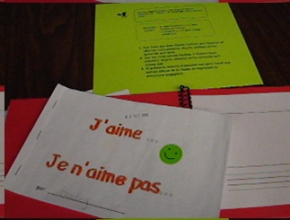
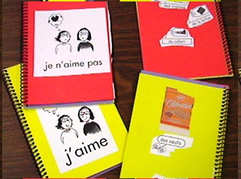
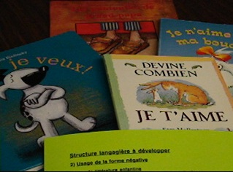

Slide 17
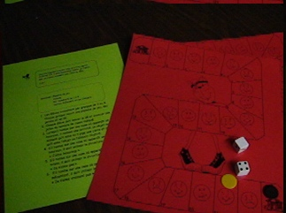
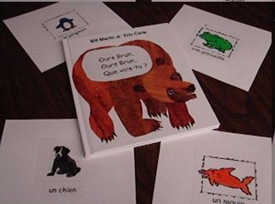
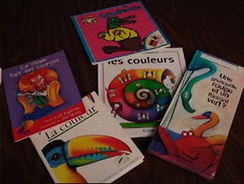

Slide 18
Une démarche de différenciation pédagogique
Dans la perspective où la différenciation pédagogique est essentielle à l’apprentissage des élèves…
1
Définition de la situation actuelle
et d’une problématique
(Évaluation diagnostique)
5
Évaluation
de mon action
2
Définition de la
situation désirée
APPRENTISSAGE
PDF
4
3
Planification
de l’action
Action
Guay, Blais, Daneault, Gendron, Girard et Legault CS Trois-Lacs (2005)

Slide 19
Évaluation de l’action
Les élèves ont apprécié toutes les activités présentées.
Suite aux différentes activités présentées, les enseignants ont observé que l’utilisation de la forme négative est mieux utilisée, à l’écrit, surtout parce que les élèves prennent le temps de se relire et ont les connaissances pour procéder aux corrections, si nécessaire.
Attention, il n’a pas été possible d’évaluer précisément l’impact de nos activités dû à un manque de continuité du groupe visé d’une année à l’autre.

Slide 20
Affirmations sur les apprentissages des enseignants
Nous avons pris conscience qu’il y avait de moins en moins de place dans notre horaire pour que les élèves anglophones puissent s’exprimer spontanément à l’oral. C’est pourquoi, nous avons développé une banque d’outils qui favorisent davantage les situations qui incitent les élèves anglophones à échanger oralement.
L’enseignement systématique des structures langagières doit être intégré dans notre enseignement.

Slide 21

Nous avons pris conscience qu’une structure langagière doit être enseignée de manière récurrente afin que les élèves soient en mesure d’en faire le transfert à l’écrit.
Il est essentiel au deuxième et au troisième cycles de poursuivre l’enseignement systématique des structures langagières travaillées, afin de consolider les apprentissages amorcés au premier cycle.

Slide 22
Nous avons constaté que les noms communs doivent être enseignés avec les déterminants afin que les élèves appliquent adéquatement le genre grammatical.
  Les enfants écrivent un mot connu avec le bon déterminant.
  Les enfants utilisent leur dictionnaire imagé afin de trouver le bon déterminant du mot ; à défaut de trouver le mot, soit sur le mur de mots ou dans le dictionnaire, ils écriront le déterminant de manière aléatoire.

Slide 23
Conditions gagnantes
    En début d’année, il serait important de faire une évaluation diagnostique des élèves afin de pouvoir analyser les différentes difficultés au niveau des structures langagières à développer. Ceci nous permettrait de mieux orienter les actions en fonction du groupe d’élèves et ainsi mettre en place des activités différenciées.
    S’assurer de faire régulièrement des collectes de données, et ce dès le début de l’année, afin d’orienter les interventions.

Slide 24
Rôle des partenaires
Direction:
  facilite nos rencontres en libérant les enseignants selon leurs besoins.
  croit au projet / soutien professionnel.
  accorde un budget pour la création de matériel.
  approuve l’achat de matériel didactique nécessaire.
  inclut le projet différenciation dans le projet éducatif de l’école.
Orthopédagogue:
  partage son expertise en différenciation.
  est une excellente praticienne.
  partage de nombreuses idées pour adapter les activités selon la clientèle.
  est une personne ressource pour les enseignants
  aide lors de l’évaluation diagnostique

Slide 25

Enseignante:
  possède une ouverture face à la différenciation
  respecte la vision des autres
  est disposée à inclure de nouvelles activités dans son programme
  est disposée à développer ses compétences professionnelles

Slide 26

Conseillère pédagogique/ coordonnatrice:
  fait les recherches nécessaires
  communique les renseignements nécessaires
  organise les journées de rencontres
  prend des notes
  produit les ordres du jour et les comptes-rendus
  gardien de la démarche de d.p
  organise les rencontres avec les invités
  vise au respect des échéanciers

Slide 27
Offre de service
Rencontre de formation avec les enseignants ressources.
Rencontre avec une équipe école de maternelle et premier cycle.
Présentation du matériel.
Suivi de la conseillère pédagogique en adaptation scolaire.

